Slide 1

Реализация муниципальных проектов естественно-математического направления
Погружаемся в мир разработки проектов: от идеи до успешного завершения.

Slide 2






Этапы проекта
Инициация
анализ проблемы и потребности в проекте
четкое определение целей и задач проекта
подготовка к его планированию и реализации
Планирование
определение сроков каждого этапа
составление дорожной карты проекта
назначение исполнителей и ответственных лиц
Выполнение и контроль
исполнение задач проекта в рамках утвержденного плана
Завершение
обсуждение результатов работы
анализ допущенных ошибок и
способов их устранения в будущем
4

Slide 3

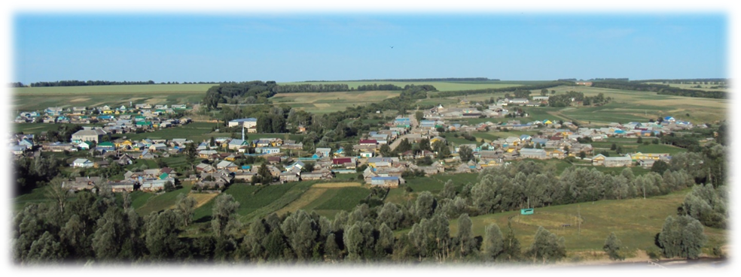
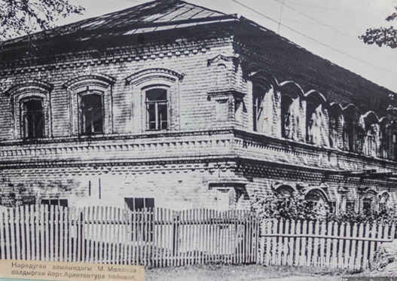
Развитие профессиональной компетентности учителя по формированию функциональной грамотности учащихся
Цель: создание контекстных задач по развитию функциональной грамотности.

Slide 4
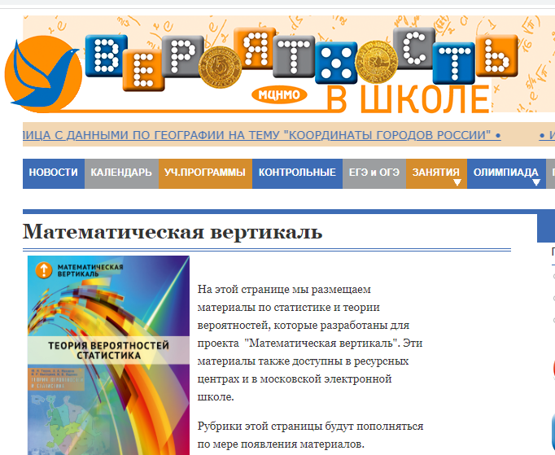
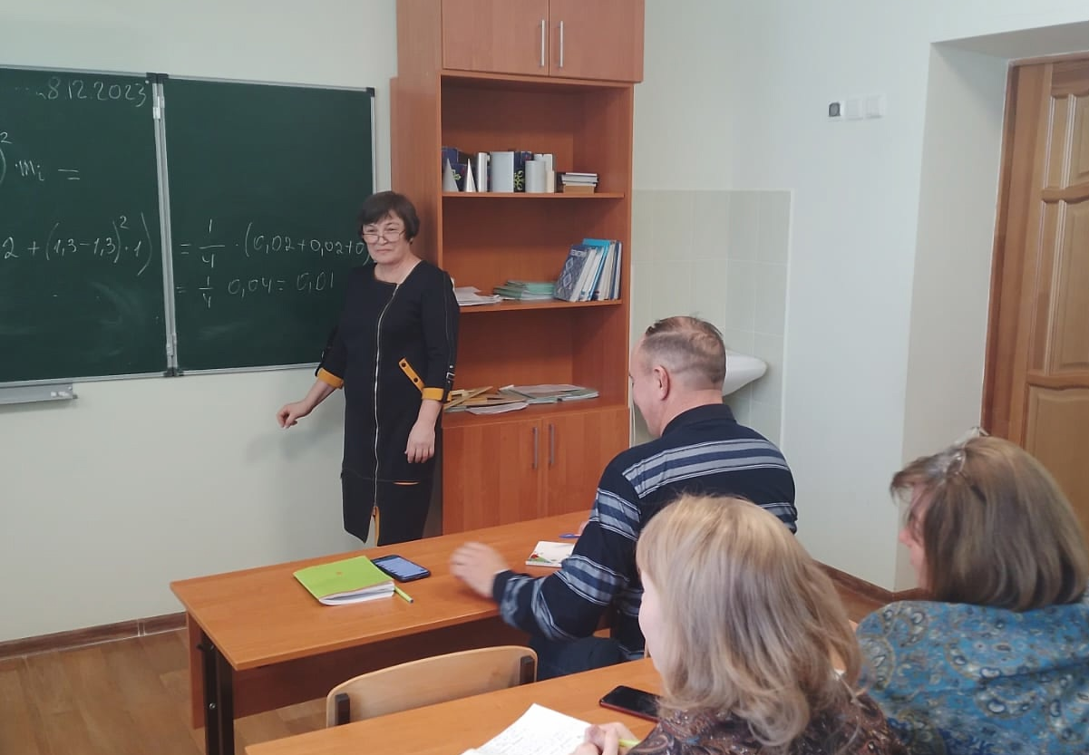
Совершенствование профессиональной компетентности учителя математики при реализации учебного курса
«Вероятность и статистика»

Slide 5
Предмет/должность | Коли-чество
Математика | 26
Физика | 4
Информатика | 2
Математика, физика | 6
Математика, информатика | 9
Физика, информатика | 4
Математика, физика, информатика | 3
Директор | 5
Заместитель директора | 6
Советник | 2
ОБЗР, информатика | 2
Химия, биология, физ./мат. | 3
История, математика | 1

Slide 6
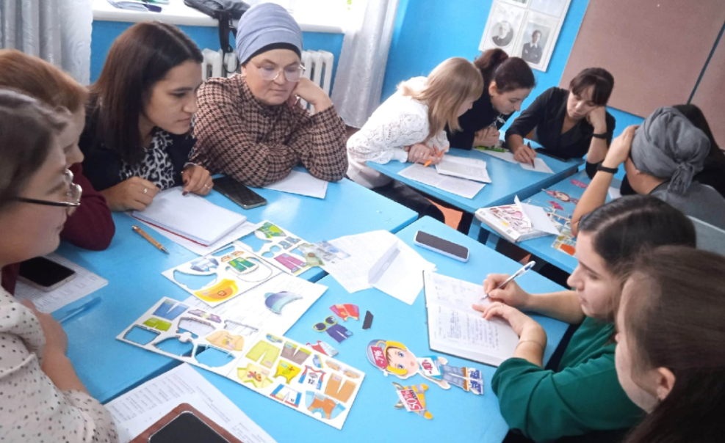
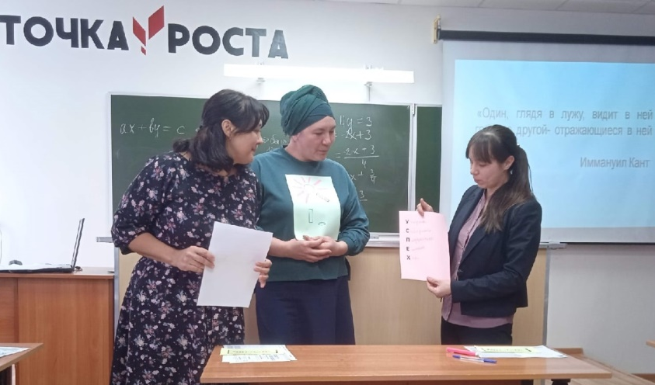
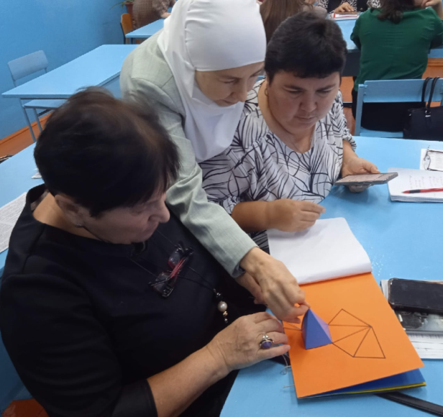
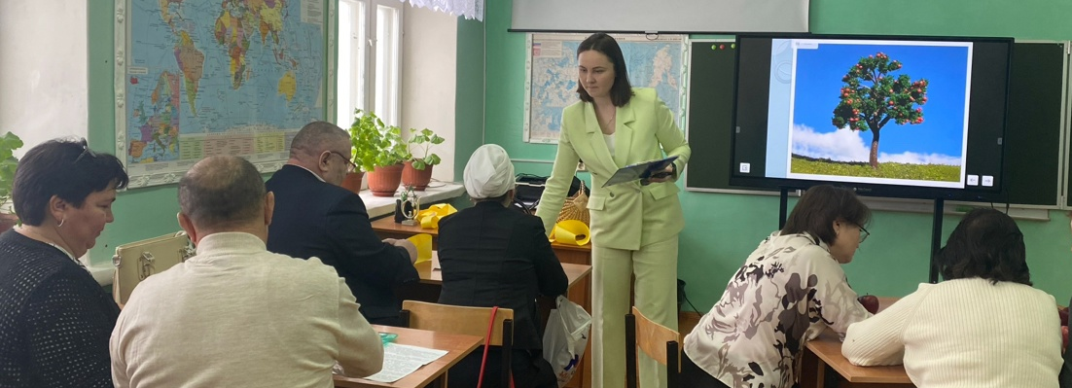
Развитие методической компетентности учителя как средство повышения эффективности учебного процесса

Slide 7

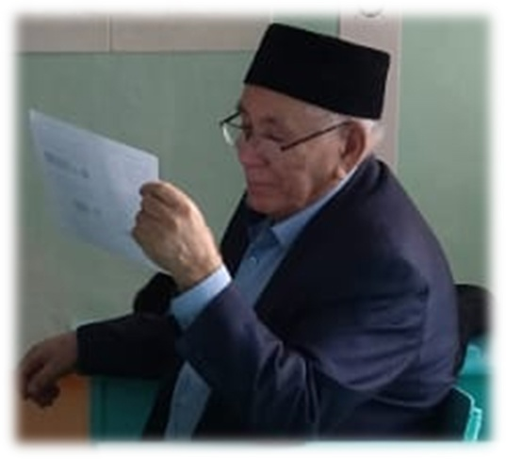
«Абага чәчәге» 2000-2011 гг.
Зарипов Рафхат Шакурович

Slide 8
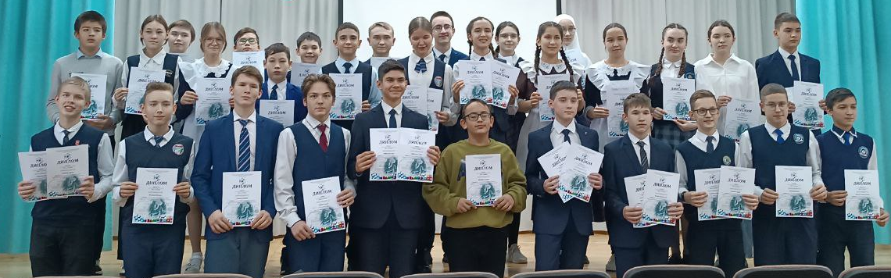
Шаги в будущее
Олимпиада имени Р.Ш.Зарипова по физике и информатике
Муниципальная олимпиада «Шаг к Олимпу»
по математике, физике и химии

Slide 9

Путь к Олимпу
Предмет | 2022 | 2023 | 2024 | 2025
Математика | 1 победитель 3 призера | 1 победитель 2 призера | 2 призера | 2 призера
Физика | 2 призера | 2 призера | 3 призера
Химия | 1 призер | 1 призер | 1 призер | 3 призера

Slide 10

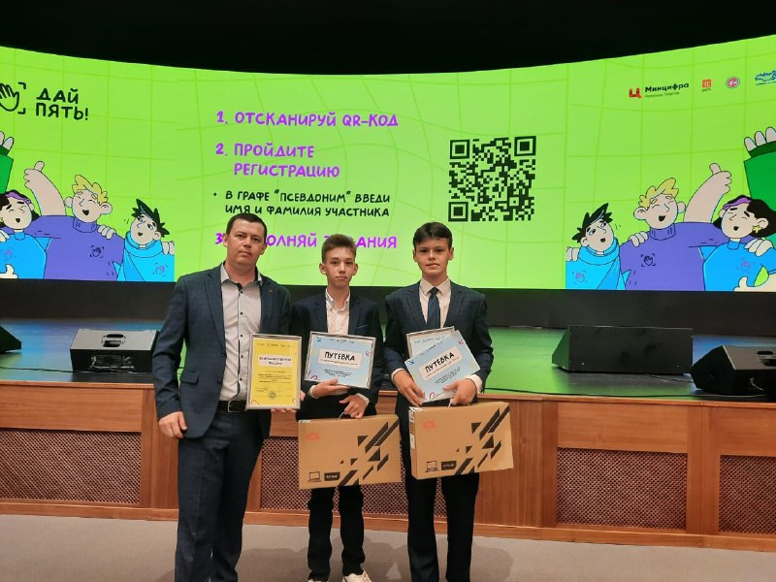


Код будущего
2022-2023 учебный год
80 учащихся
Летний интенсив
92 учащихся
2023-2024 учебный год
252 учащихся

Slide 11
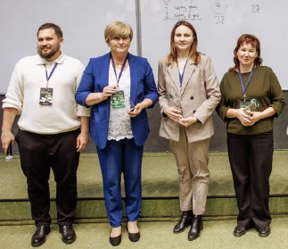
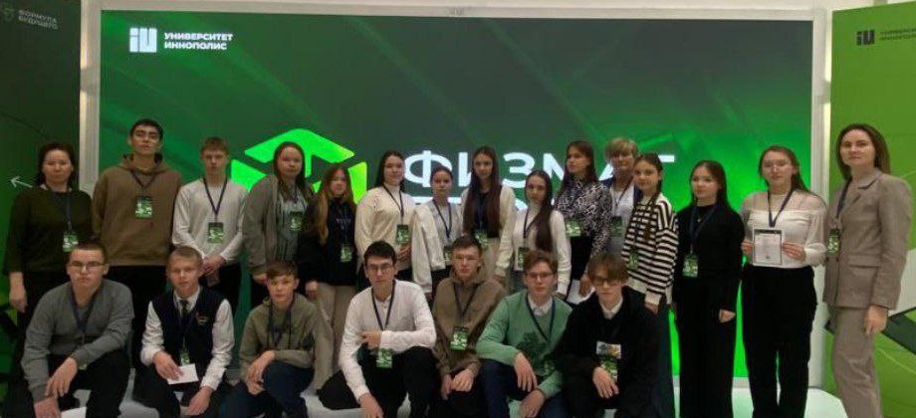

Физико-математический прорыв
МБОУ «Карадуванская гимназия имени Баки Зиятдинова»
МБОУ «Ципьинская СОШ»
МБОУ «Средне-Кушкетская СОШ им.О.Н.Исаева»

Slide 12
Спасибо за внимание!

